Slide 1
第4节 羧酸 氨基酸和蛋白质
第2课时 氨基酸和蛋白质

Slide 2
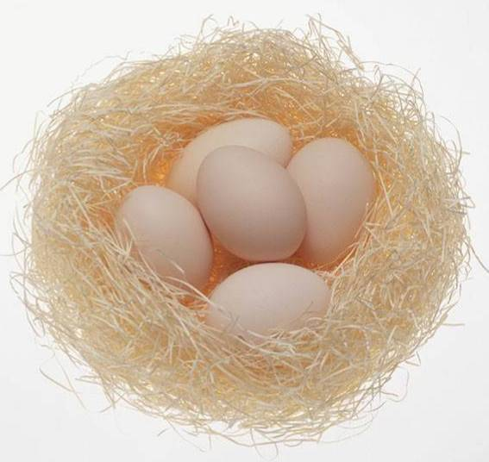
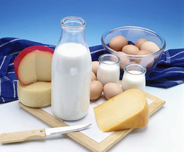
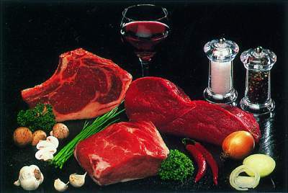
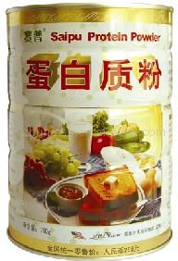
添加标题

Slide 3
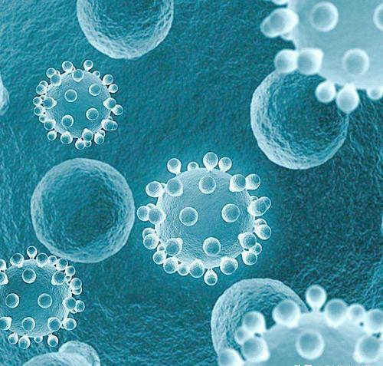
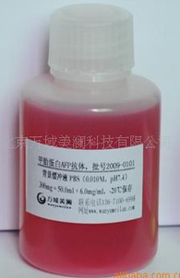
蛋白质与生命息息相关
添加标题
构成蛋白质的基石
---氨基酸
蛋白质种类繁多
新冠病毒
甲胎蛋白抗体
细菌蛋白酶

Slide 4
一、氨基酸
1、分子结构
(1)氨基酸是氨基（—NH₂）取代了羧酸分子中烃基上的氢原子所形成的取代羧酸。
(2)官能团：—NH₂、—COOH。
(3)α­-氨基酸：羧酸分子中与羧基直接相连的碳原子称为α-碳原子，α-碳原子上的氢原子被氨基取代后的产物称为α-氨基酸
羧基
H
O
R—C—C—OH
H
NH₂
氨基

Slide 5
3、常见的氨基酸
【α-氨基乙酸（甘氨酸）】
【α-氨基丙酸（丙氨酸）】
CH₂-COOH
CH₃ -CH-COOH
NH₂
NH₂
【2－氨基-1,5-戊二酸 （谷氨酸 ）】
HOOC– CH₂ – CH₂ - CH- COOH
NH₂
【α－氨基苯丙酸（苯丙氨酸）】
CH₂ -CH-COOH
NH₂

Slide 6
阅读课本P87
●20种常见氨基酸在结构上的相似之处？不同之处？
都是α-氨基酸，R-不相同
●人体内不能合成的氨基酸（必需氨基酸）有哪几种？
8种
2、物理性质
无色晶体，有特殊香甜味，熔点较高（200℃），能溶于强酸或强碱溶液中，一般能溶于水，（难溶于乙醇、乙醚）。

Slide 7
设问：从氨基酸的结构分析，氨基酸可能具有怎样的化学性质？
羧基典型反应
官能团分析：
R–CH–COOH
氨基典型反应
NH₂
性质性质：两性：既能与酸反应，又能与碱反应

Slide 8
3、化学性质
（1）两性
●酸性
CH₂-COOH + OH⁻
CH₂-COO⁻ + H₂O
NH₂
NH₂
●碱性
CH₂-COOH + H⁺
CH₂-COOH
NH₂
NH₃⁺

Slide 9
(2)成肽反应
两个氨基酸分子(可以相同，也可以不同)，在酸或碱的存在下加热，通过一分子的氨基和另一分子的羧基间脱去一分子水，缩合成含有肽键的化合物的反应，称为成肽反应
H
O
H
O
R₁—C—C—OH
H—N—C—C—OH
NH₂
缩 合
H
R₂
某肽=肽键数目+1
H
H
O
肽键
H₂N—C—C—N—C—C—OH+H₂O
R₁
O
H
R₂

Slide 10
成肽规律：
一
二
二个氨基酸分子脱去____个H₂O分子形成____肽
二
三
三个氨基酸分子脱去_____个H₂O分子形成____肽
三
四
四个氨基酸分子脱去___个H₂O分子形成____肽
n-1
n
n个氨基酸分子脱去 ___ 个H₂O分子形成___肽

Slide 11
思考：H₂N-CH₂-COOH与 最多形成几种二肽？？
肽的分类：
(1)二肽：由两个氨基酸分子脱水缩合而成的肽。
(2)多肽：由三个或三个以上的氨基酸分子脱水缩合而成的肽。

Slide 12
二、蛋白质
1、蛋白质的组成
组成元素：
C、H、O、N、S (P)等
蛋白质
组成基本结构单元：
氨基酸
相对分子质量：
几万----几千万

Slide 13
二、蛋白质
1、概念
蛋白质是由α-氨基酸按一定的顺序，通过肽键等相互连接而形成的一类具有特定结构和一定生物学功能的生物大分子。
思考：
蛋白质与多肽的区别？
2、蛋白质的存在
主要存在于生物体内，肌肉，发，皮肤，角蹄，酶，激素，抗体，病毒；在植物中也很丰富，比如大豆，花生，谷物。是生命的基础，没有蛋白质就没有生命。

Slide 14
性质1 盐析
●实验：
浓的轻金属盐
水
鸡蛋清溶液
蛋白质凝结
蛋白质重新溶解
●结论：
1、蛋白质溶液中加浓的轻金属盐溶液〔如Na₂SO₄、(NH₄)₂SO₄等〕,可使蛋白质的溶解度减小, 而从溶液中析出----盐析
2、盐析是一个可逆的过程，故不影响蛋白质的性质
●应用：
利用多次盐析和溶解的方法分离、提纯蛋白质。

Slide 15
2、化学性质
性质2 变性
●实验：
加 热
加水
鸡蛋清溶液
蛋白质凝结
不再溶解
乙酸铅
加水
鸡蛋清溶液
蛋白质凝结
不再溶解
●结论：
在热、酸、碱、重金属盐、甲醛、酒精、紫外线等作用下，蛋白质失去原有的可溶性而凝结，同时丧失了生理活性。这种过程是不可逆的。
●应用：
杀菌、消毒等

Slide 16
性质对比
 | 盐析 | 变性
变化条件
变化性质
变化过程
用 途
浓的轻金属盐溶液
受热、紫外线、酸、碱、
重金属盐和某些有机物
物理变化
(溶解度降低)
化学变化
(蛋白质结构改变)
可逆
不可逆
分离提纯
杀菌消毒

Slide 17
【思考】
1、为什么医院里用高温蒸煮、照射紫外线、喷洒苯酚溶液、在伤口处涂抹酒精溶液等方法来消毒杀菌？
2、为什么在农业上用波尔多液（由硫酸铜、生石灰和水制成）来消灭病虫害？

Slide 18
性质3 颜色反应
●实验：
浓硝酸
鸡蛋清溶液
变成黄色
●结论：
蛋白质可以跟许多试剂发生特殊的颜色
反应。如某些蛋白质（含有苯环的蛋白质）跟浓硝酸作用时会变黄色。
●应用：
用于鉴别蛋白质的存在

Slide 19
性质4 灼烧产生烧焦羽毛的气味
生活中现有“毛线、棉线”“人造丝、蚕丝”，欲分辨之，怎么办？
取样---灼烧---具烧焦羽毛气味的为毛线和蚕丝！
●用于区别合成纤维与蛋白质(如真丝、蚕丝、纯毛、毛线、皮革、毛发等)
●归纳：检验蛋白质的方法
(1)灼烧；(2)颜色反应。

Slide 20
性质5 两性
现在有某蛋白质的结构片段，试推断其还可能具有的化学性质？
下列物质中既能与盐酸反应，又能与NaOH溶液反应的是①NaHCO₃ ; ②(NH₄)₂S ; ③Al(OH)₃ ;
④NH₄Cl；⑤氨基酸 ; ⑥蛋白质（ ）
A.①②③ ⑥ B.①②④⑤ C.⑤⑥ D.①②③⑤ ⑥
D
●【小结】既能与强酸反应又能与强碱反应的物质
(1)多元弱酸的酸式盐；(2)弱酸的铵盐；(3)氧化铝、氢氧化铝等两性物质；(4)氨基酸和蛋白质。(5)酯类物质

Slide 21
性质6:能够水解(结构中含有肽键)
水解原理：
O
H
H
O
H—N—CH₂—C—
—N—CH₂—C—OH
HO
H
注意：蛋白质水解最终生成各种氨基酸，
但只有天然蛋白质水解均生成α-氨基酸

Slide 22
氨基酸 ---蛋白质的基石
氨基酸的结构：
具－NH₂和－COOH
常见氨基酸：甘氨酸、丙氨酸、苯丙氨酸和谷氨酸
(1) 两性－酸性、碱性
氨基酸的
化学性质：
(2) 成肽反应：

Slide 23
蛋白质的结构及性质小结
O
O
蛋白质的结构：
－C－NH－
－C－NH－
-COOH -NH₂
蛋白质的性质：
【1】盐析－物理变化（可逆）
【2】变性－化学变化（不可逆）
【3】显色－遇浓硝酸变黄
【4】灼烧－烧焦羽毛气味
【5】两性：酸性及碱性
【6】水解－氨基酸

Slide 24
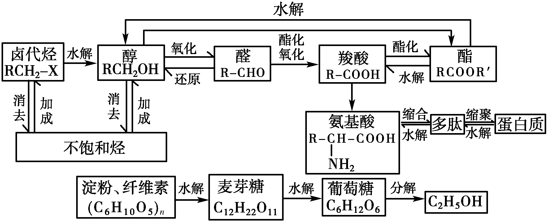
常见的有机物之间的转化

Slide 25
当堂检测
D
1．氨基酸不能发生的反应是( )
A．酯化反应
B．与碱的中和反应
C．成肽反应
D．水解反应

Slide 26
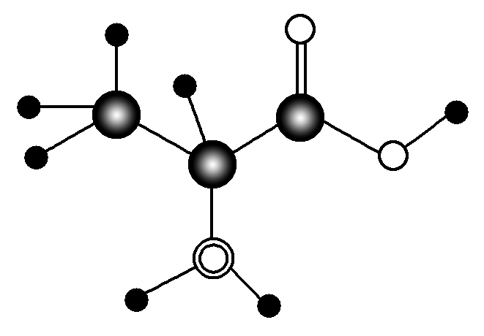
当堂检测
2.如图所示是某有机物分子的简易球棍模型，该有机物中含C、H、O、N四种元素。下列关于该有机物的说法中错误的是( )
A．分子式为C₃H₇O₂N
B．能发生取代反应
C．能通过聚合反应生成高分子化合物
D．不能跟NaOH溶液反应
D

Slide 27
【课堂练习3】
添加标题
下列过程中，不可逆的是（ ）
A.蛋白质的盐析 B.酯的水解
C.蛋白质白变性 D.氯化铁的水解
C
【课堂练习4】
欲将蛋白质从水中析出而又不改变它的性质应加入（ ）
A.甲醛溶液 B.CuSO₄溶液
C.饱和Na₂SO₄溶液 D.浓硫酸
C

